Slide 1

SHIPMENT
E-COMMERCE
By Big Five

Slide 2

8ig Five
Luthfan Darma Prasetia
Fakri Farid
Zahrah Zalfah Aslim
Azriel Rahmansyah Holy
Muhammad Rivan Ditrama

Slide 3

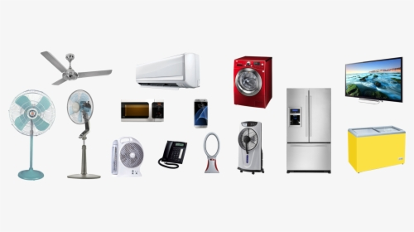
Our Company
Focused Product
CheckItCheckOut.com, An International E-Commerce Company that sells an electronic product.

Slide 4
01
ABOUT US
About us and business process background
02
EDA
Quick insight about our dataset
03
DATA PROCESSING
Transfrom raw data in a valuable and useful format
04
MODELING
Training machine learning algorithm for business needs
05
MODEL EVALUATION
Using accuration metricts to evaluate our models

Slide 5





PROBLEM STATEMENT
Perusahaan ingin mengetahui customer experience mereka dengan menganalisis customer berdasarkan dengan data yang mereka miliki.
60%
Sebanyak sekitar 60% pengiriman terlambat atau tidak tepat waktu dan sisanya 40% terkirim tepat waktu.
Menyebabkan customer memberikan rating 1 yang berarti customer akan cenderung churn dan akan berdampak pada revenue perusahaan.

Slide 6

BUSINESS METRICS
Weight in gms
Discount Offered
Reach on time

Slide 7






2. EXPLORATORY DATA ANALYSIS
EDA

Slide 8


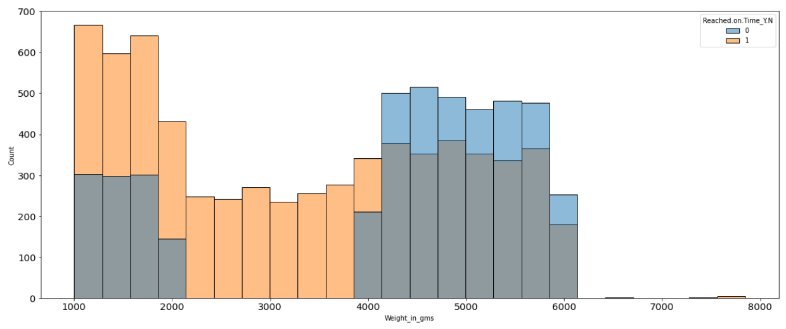
Product Reached on Time Insight by Weight in gms
Dalam range berat 1000 – 2000 gms produk cenderung terkirim tidak on time / terlambat
Dalam range berat 2000 – 4000 gms produk cenderung terkirim tidak on time / terlambat
Dalam range berat 4000 – 6000 gms produk cenderung terkirim on time

Slide 9

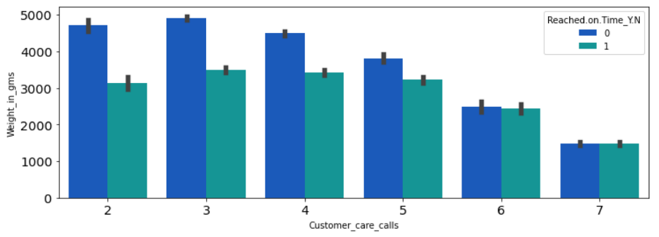
Product Reached on Time Insight by Weight in gms & Customer Care Calls
Produk mulai mengalami penurunan dalam hal Reached on time ketika berat barang dibawah 4000 dan intensitas customer care calls mulai naik.
Reached on time & tidak on time mulai hampir sama jumlahnya ketika beratnya sudah di bawah 3000

Slide 10
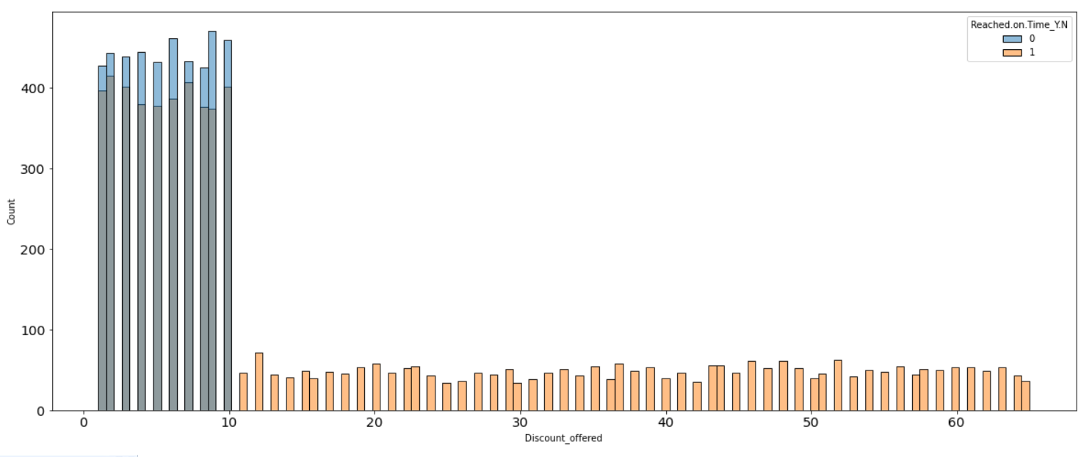
Product Reached on Time Insight by Discount offered
Dalam range discount 0 – 10 produk cenderung terkirim on time
Dalam range discount 11 – 65 produk cenderung terkirim tidak on time / terlambat

Slide 11
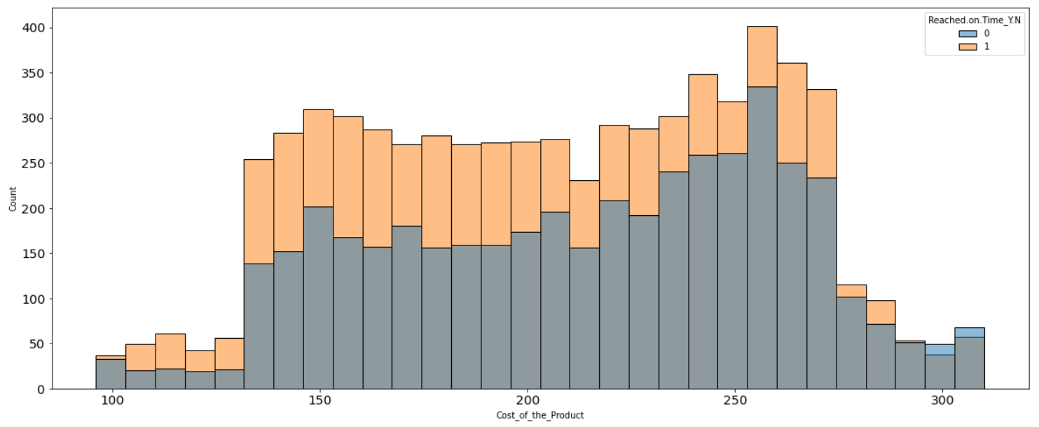
Product Reached on Time Insight by Cost of the Product
Dalam range cost 100 – 290 produk cenderung terkirim tidak on time
Dalam range cost > 290 (lebih besar dari 290) produk cenderung terkirim on time

Slide 12

03. DATA PROCESSING
DATA CLEANSING
Duplicated Data
Outliers
Missing Values
All data types match and there is no duplication of data
Outliers can be seen in the column prior to purchase and discount offered
All columns have no null/missing values
Notes:
Perlu dibedakan mana langkahnya dan mana hasilnya

Slide 13

FEATURE ENGINEERING
Feature Encoding
Label Encoding : Gender
One Hot Encoding : Warehouse Block, Mode of Shipment, and Product Importance
Feature Extraction
add a Cost of Product feature after discount
Feature Selection
Drop Feature :
ID, Warehouse Block, Mode of Shipment, Customer Rating, Product Importance

Slide 14
Split Feature & Target :
Splitting target Segmentation from the feature
04 MODELLING
Split Train & Test :
Spliting Data into Train and Test with ratio 7:3
Model Training & Test :
Training model with Supervised learning
Model HyperTuning :
Model with the Highest Score doing Hypertuning, in order not to overfitting nor underfitting

Slide 15



Classification Model Evaluation :
Logistic Regression
Random Forest
Evaluation Metric :
F1-Score

Slide 16
05. MODEL EVALUATION
Model | F1-Score Value after Hyperparameter turning
 | Train set | Test set
Logistic Regress | 0.703 | 0.712
Random Forest | 0,999 | 0.674

Slide 17
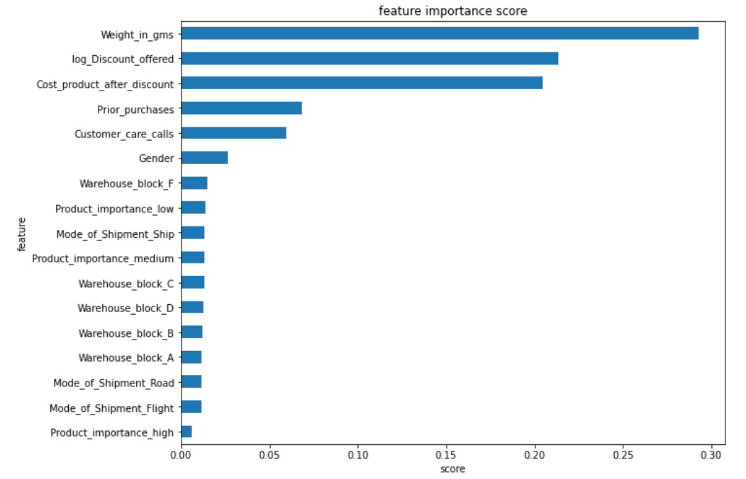
Feature Importance
As we seen in the figure above, there are main important feature in our data that effect to our prediction, that is weight in gms,log discount offer, cost product after discount, prior purchase and customer care calls

Slide 18







Business Recommendation
Berdasarkan hasil dari feature importance dan insight sebelumnya dapat di asumsikan bahwa Weight in gms, Discount Offered & Cost Product memiliki pengaruh terhadap produk Reached on time.
Memberikan discount <= 50 karna jika lebih dari itu akan cenderung terlambat dalam pengirimannya untuk itu disarankan untuk memberikan quota & disarankan juga agar dapat mempersiapkan dalam hal pengirimannya agar tidak terjadi penumpukan produk di warehouse.
Barang dengan berat dibawah 4000 gms cenderung lebih banyak terlambat dalam pengiriman daripada on time, hal ini bisa dijadikan acuan untuk dalam hal pengiriman barang, bagaimana mengatur pengiriman berdasarkan berat dari produknya, dan juga bias ditambah lagi variasi pilihan mode pengirimannya serta memberikan rekomendasi mode pengiriman yang efisien waktunya.

Slide 19
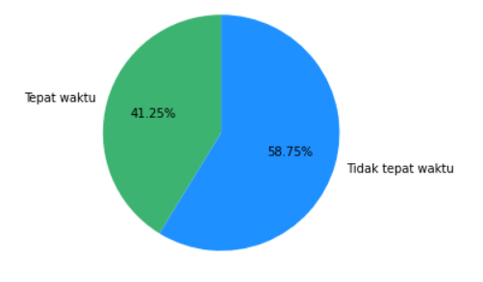
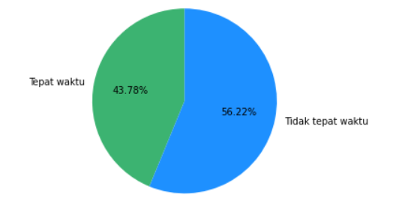
Result After Modelling
BEFORE
AFTER
Terjadi kenaikan pada Reach On Time sekitar 2% setelah diterapkan model dengan discount offered <= 50 (lebih kecil sama dengan).

Slide 20
"Momen berharga itu ketika kita dipertemukan lalu kumpul bersama dan saling melepas rindu satu sama lain…."
“Momen berharga customer yaitu ketika dipertemukan dengan barang yang ia beli dengan tepat waktu….."

Slide 21
Xie Xie! Terima kasih!
Thanks! Arigatou!
Danke Schön!

